Slide 1
ציר זמן
בהיסטוריה

Slide 2
מהו בעצם ציר זמן?
  ההיסטוריה היא אוסף של מאורעות שקרו בתקופות שונות בעבר.
  לכן מקובל לתאר את ההיסטוריה באמצעות ציר הזמן.
  ציר הזמן מתעד את האירועים לפי יחידות זמן מקובלות בהיסטוריה.
  יחידת הזמן מקובלת היא מאה שנים.
  נוהגים לסמן את התאריכים החשובים לנו על ציר הזמן.
  מושג הזמן בהיסטוריה חשוב ומכונה :
  כרונולוגיה – כרונוס= זמן לוגיה = הגיון.
  כלומר: רצף זמנים הגיוני.

Slide 3
איפה בחיים אנחנו פוגשים ציר זמן?
פייסבוק
וואטסאפ
גרפים
לימוד היסטוריה
אלבום תמונות

Slide 4
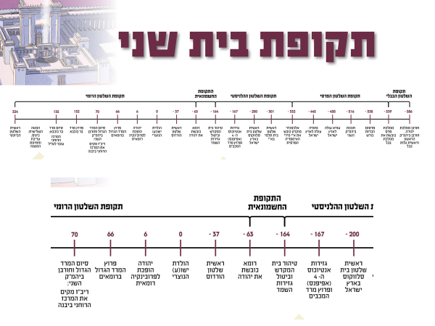
ציר זמן לדוגמא

Slide 5
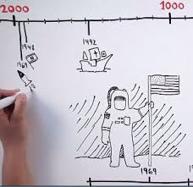
איך סופרים את השנים?
הספירה הנוצרית: שנת 0 היא שנת הולדתו של ישו.
הספירה היהודית: מניין השנים מאז בריאת העולם.
הספירה המוסלמית: מועד הגירתו של מוחמד ממכה למדינה.

Slide 6
אירועים היסטוריים
בחרי אחד מהאירועים וחפשי אחריו מידע באינטרנט. (שנה, הסבר קצר מה קרה בו)
הולדת אברהם אבינו 2100-
יציאת מצרים 1828-
0
המרד הגדול 70
חתימת המשנה 200
גילוי אמריקה 1492
גירוש ספרד 1492
השואה 1939
הקמת המדינה 1948
מגיפת הקורונה 2019
העברת השגרירות האמריקנית לירושלים 2018

Slide 7


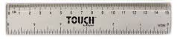
אנחנו נתמקד בספירה היהודית, וגם הנוצרית
אבל לפני זה תרגיל קטן. כל אחת צריכה: מחברת, עפרון וסרגל

Slide 8
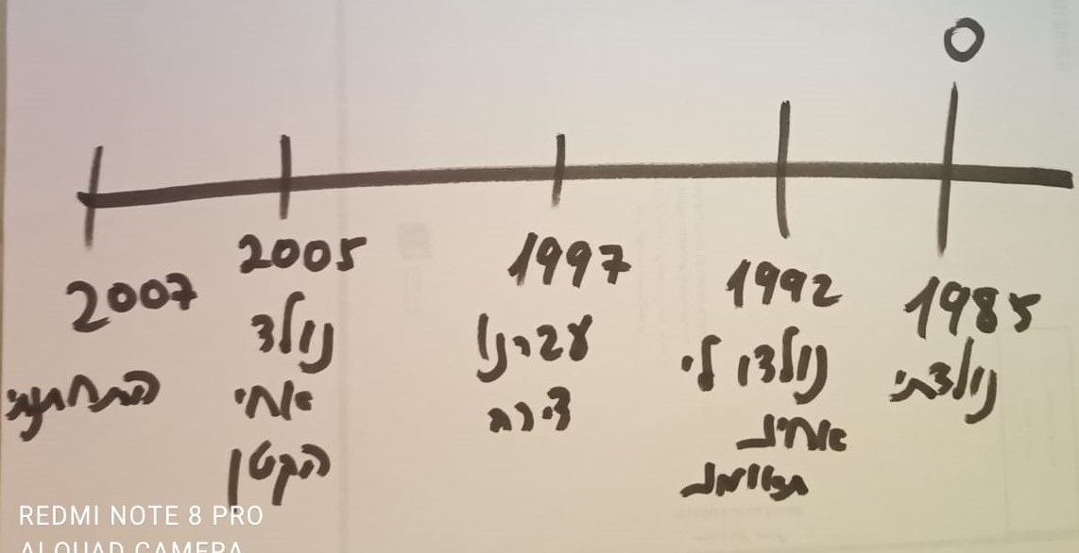
ציר זמן פרטי
לדוגמה

Slide 9

עלייך לבנות
לעצמך
ציר חיים אישי
מתחי קו במחברת, בעזרת הסרגל.
בצד ימין של הקו כתבי את הסיפרה 0.
כתבי על הציר 5 אירועים בעלי משמעות שקרו לך בחיים מרגע שנולדת ועד היום. עלייך לבחור אלו אירועים לציין.
לאחר מכן, הוסיפי שני אירועים שהתרחשו במשפחתך לפני שנולדת, ומקמי אותם מימין ל0.
הוסיפי על ציר הזמן האישי שלך אירועים שהתרחשו במדינה בטווח השנים שבחרת.

Slide 10
ציר זמן אישי
הכניסי מספרים יחסיים ל-0 על ציר הזמן שלך. [לדוג': הורייך התחתנו שנתיים לפני שנולדת (0) אז זה 2-.]
האם יש נושא משותף לכל האירועים שכתבתי על הציר?
אילו אירועים נבחר להציב?
מה מגדיר אירוע כאירוע חשוב?
מה יגדיר אותו כאירוע היסטורי?

Slide 11
עכשיו הכיני לבד ציר זמן אישי
בחרי נושא שיהיה משותף לאירועים שתשבצי בציר הזמן
שבצי 3 אירועים שהתרחשו "לפני הספירה" ו-4 אירועים שהתרחשו "אחרי הספירה"
מתחת לציר כתבי את השנים בהם אירעו באמת האירועים
מעל הציר כתבי את השנים ביחס לנקודת ה-0 שבחרת
0

Slide 12
צפו בסרטון
לסיכום:
מחלקים את הספירה של שנות ההיסטוריה לשניים: סופרים את השנים שלפני הולדת ישו
הנוצרי ואת השנים אחרי הולדתו.
השנים שלפני הולדת ישו נקראות: לִפנֵי הַספִירה ובראשי תיבות: לפנה"ס.
וגם: לפסה"נ (לפני ספירת הנוצרים)
השנים שאחרי הולדת ישו נקראות: לַספִירָה, או: לִספִירַת הנוצרים.
לדוגמה:
לִפנֵי הַסְפִירָה – לפני הולדת ישו הנוצרי
בית המקדש השני נבנה לפנה"ס (516-) ונהרס בשנת 70 לספירה.

Slide 13
נתרגל קצת
צייני ליד כל שנה באיזו אלף היא ובאיזו מאה
1948
1786
574
2021
1992
1844

Slide 14
צייני ליד ציר הזמן שלך באיזו מאה האירועים התרחשו

